Slide 1
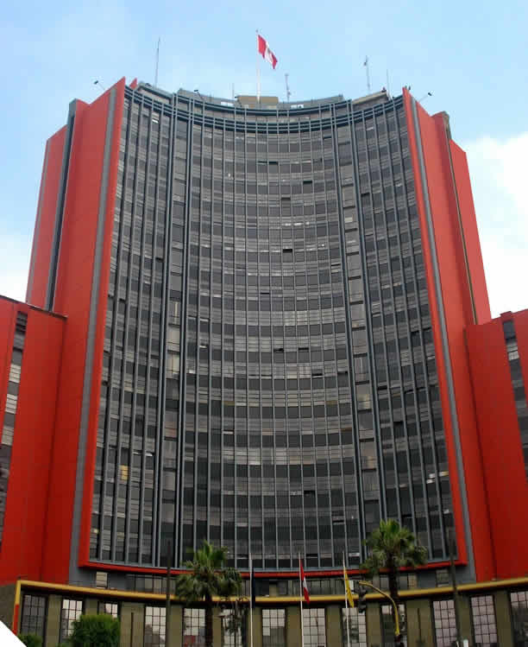
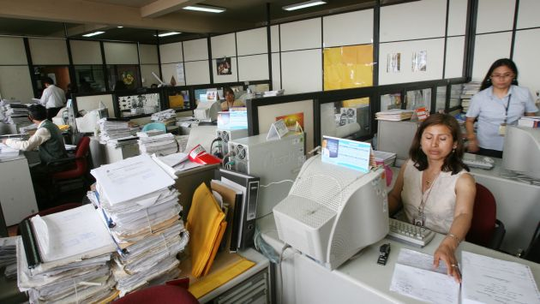
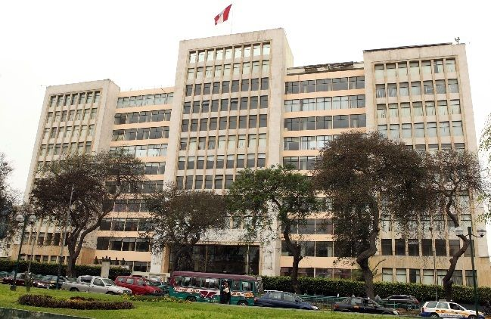
LOS PRINCIPIOS DEL DERECHO DEL EMPLEO PÚBLICO
TERCERA UNIDAD
JAVIER ARÉVALO VELA
MG. EN DERECHO

Slide 2
DEFINICIÓN DE LOS PRINCIPIOS
Son aquellos conceptos de naturaleza general que inspiran y orientan la interpretación y la aplicación de las disposiciones contenidas en la Ley N° 30057 -Ley del Servicio Civil-

Slide 3
VIGENCIA DE LOS PRINCIPIOS
De conformidad con la novena disposición complementaria y final de la Ley del Servicio Civil, Ley N° 30057, a partir del día siguiente de su publicación, esto es, el 4 de julio de 2013, son de aplicación inmediata las disposiciones del Art. III de su Título Preliminar respecto a Principios de la Ley del Servicio Civil.

Slide 4
CLASIFICACIÓN DE LOS PRINCIPIOS DEL DERECHO DEL EMPLEO PÚBLICO
CLASIFICACIÓN
PRINCIPIOS DE NATURALEZA LABORAL
PRINCIPIOS PROPIOS DEL EMPLEO PÚBLICO
PRINCIPIOS ADMINISTRATIVOS

Slide 5
1. PRINCIPIOS DE NATURALEZA LABORAL

Slide 6
1.1. PRINCIPIO DE FAVORABILIDAD
De conformidad con el artículo 26°, inciso 3, de la Constitución, ante varios sentidos de una norma se debe aquella que resulte más favorable al servidor civil, sea extendiendo un beneficio o restringiendo un perjuicio.

Slide 7
1.2. PRINCIPIO DE IGUALDAD DE OPORTUNIDADES
Las reglas del servicio civil son generales, impersonales, objetivas, públicas y previamente determinadas, sin discriminación alguna por razones de origen, raza, sexo, idioma, religión, opinión, condición económica o de cualquier otra índole.
LSC, TÍTULO PRELIMINAR, ART. III, LITERAL c)

Slide 8
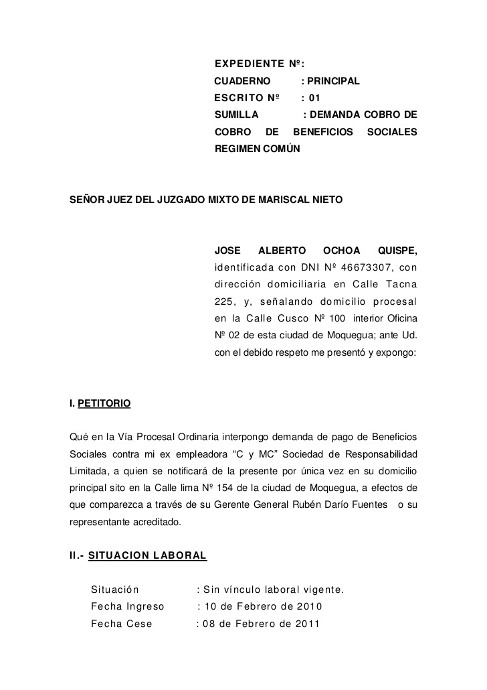
1.3. PRINCIPIO DE IRRENUNCIABILIDAD
De conformidad con el artículo 26°, inciso 2 de la Constitución este principio niega validez jurídica a todo acto del servidor civil que implique una renuncia a su derechos laborales.

Slide 9
1.4. PRINCIPIO DE PROTECCIÓN CONTRA EL TÉRMINO ARBITRARIO DEL SERVICIO CIVIL
La LSC otorga al servidor civil adecuada protección contra el término arbitrario del servicio civil.
LSC, TÍTULO PRELIMINAR, ART. III, LITERAL k)

Slide 10
2. PRINCIPIOS PROPIOS DEL EMPLEO PÚBLICO

Slide 11
2.1. PRINCIPIO DE MÉRITO
Se basa en la aptitud, actitud, desempeño, capacidad y evaluación permanente para el puesto de los postulantes y servidores civiles; incluyendo, el acceso, la permanencia, progresión, mejora en las compensaciones y movilidad.
LSC, TÍTULO PRELIMINAR, ART. III, LITERAL d)

Slide 12
2.2. PRINCIPIO DE PROBIDAD Y ÉTICA PÚBLICA
El servicio civil promueve una actuación transparente, ética y objetiva de los servidores civiles. Los servidores actúan de acuerdo con los principios y valores éticos establecidos en la Constitución y las leyes que requieran la función pública.
LSC, TÍTULO PRELIMINAR, ART. III, LITERAL i)

Slide 13
3. PRINCIPIOS ADMINISTRATIVOS

Slide 14
3.1. PRINCIPIO DE INTERÉS GENERAL
El régimen del servicio civil se fundamenta en la necesidad de recursos humanos para una adecuada prestación de servicios públicos.
LSC, TÍTULO PRELIMINAR, ART. III, LITERAL a)

Slide 15
3.2. PRINCIPIO DE EFICACIA Y EFICIENCIA
Buscan el logro de los objetivos del Estado y la realización de prestaciones de servicios públicos requeridos por el Estado y la optimización de los recursos destinados a este fin.
LSC, TÍTULO PRELIMINAR, ART, III, LITERAL b)

Slide 16
3.3. PRINCIPIO DE PROVISIÓN PRESUPUESTARIA
LSC, TÍTULO PRELIMINAR, ART. III, LITERAL e)
Todo acto relativo al sistema del servicio civil está supeditado a la disponibilidad presupuestal, el cumplimiento de las reglas fiscales, la sostenibilidad de las finanzas del Estado, así como a estar previamente autorizado y presupuestado.

Slide 17
3.4. PRINCIPIO DE LEGALIDAD Y ESPECIALIDAD NORMATIVA
El régimen del servicio civil se rige únicamente por lo establecido en la Constitución Política, la LSC y sus normas reglamentarias.
LSC, TÍTULO PRELIMINAR, ART. III, LITERAL f)

Slide 18
3.5. PRINCIPIO DE TRANSPARENCIA
La información relativa a la gestión del régimen del Servicio Civil es confiable, accesible y oportuna.
LSC, TÍTULO PRELIMINAR, ART. III, LITERAL g)

Slide 19
3.6. PRINCIPIO DE RENDICIÓN DE CUENTAS DE LA GESTIÓN
Los servidores públicos encargados de la gestión de las entidades públicas rinden cuentas de la gestión que ejecutan.
LSC, TÍTULO PRELIMINAR, ART. III, LITERAL h)

Slide 20
3.7. PRINCIPIO DE FLEXIBILIDAD
LSC, TÍTULO PRELIMINAR, ART. III, LITERAL j)
El servicio civil procura adaptarse a las necesidades del Estado y de los administrados.

